Slide 1
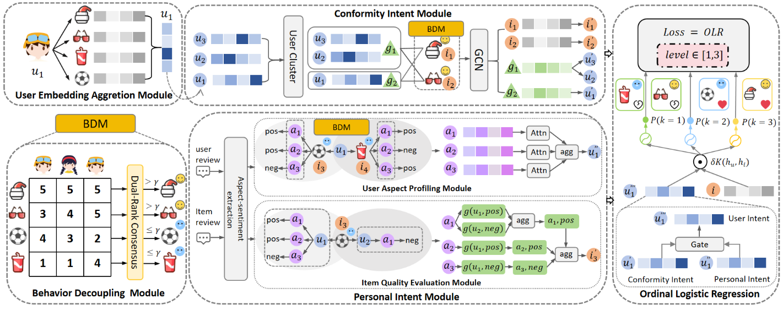
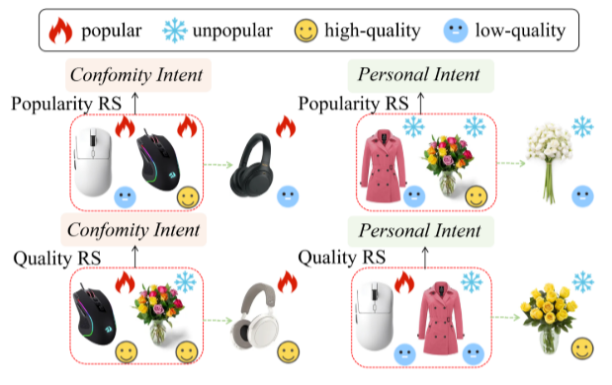






2026_WWW_QDDR_Quality-Driven Intent Disentanglement with Dual-Path Modeling for Recommendation
基于质量驱动的意向解缠双路径推荐模型
Notes:
1）行为解耦模块（BDM）
2） 一致性意图模块（CIM）
3）个人意图模块（PIM），生成超图（u, i , a, s)。
4）有序Logistic回归(OLR)

Slide 2
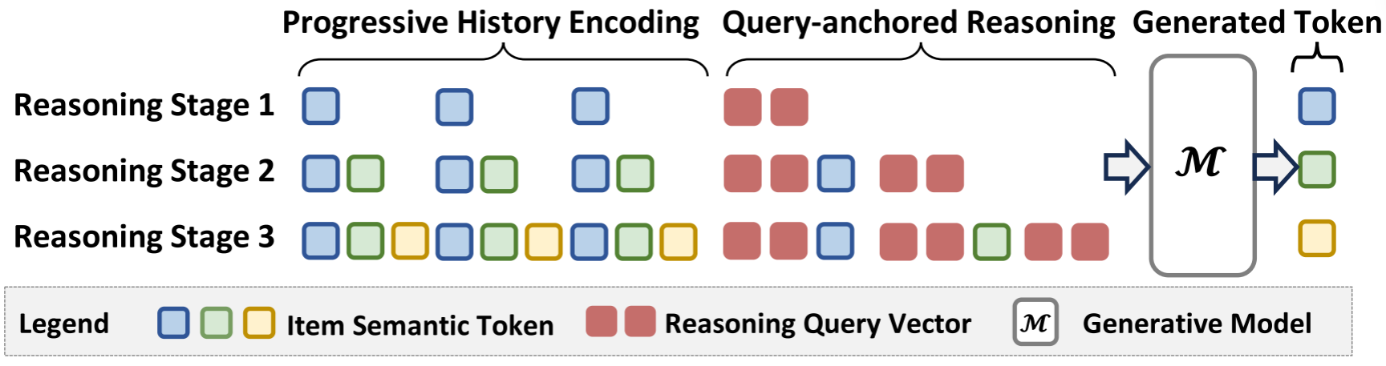
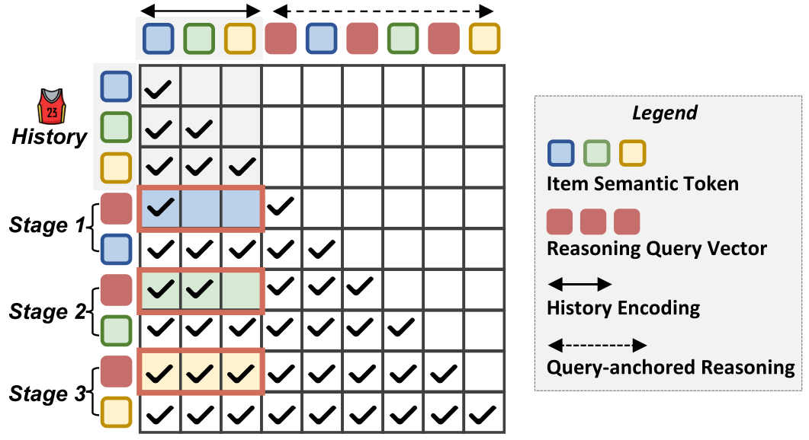




2026_WWW_CARE_Bringing Reasoning to Generative Recommendation Through the Lens of Cascaded Ranking
Chongqing University of Technology
Chongqing University of Technology
通过层叠排名的镜头将推理引入生成性推荐
Notes:
渐进式粒度 + 锚点Q + 渐进式掩码

Slide 3
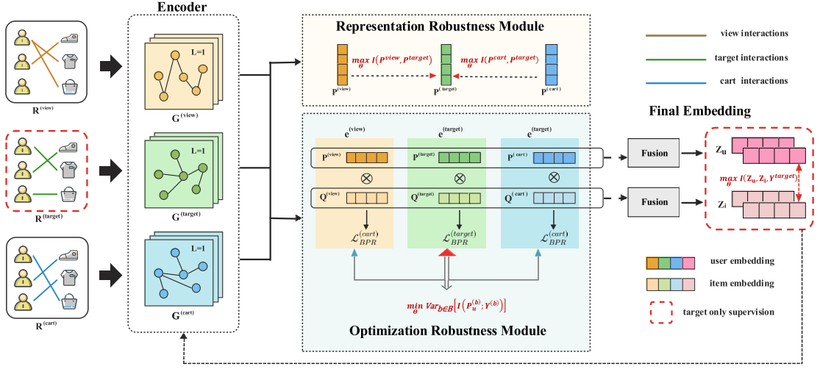






2026_WWW_RMBRec_Robust Multi-Behavior Recommendation towards Target Behaviors
lightGCN
面向目标行为的稳健多行为推荐
(1)表示鲁棒性模块（RRM）
(2)优化鲁棒性模块（ORM）

Slide 4
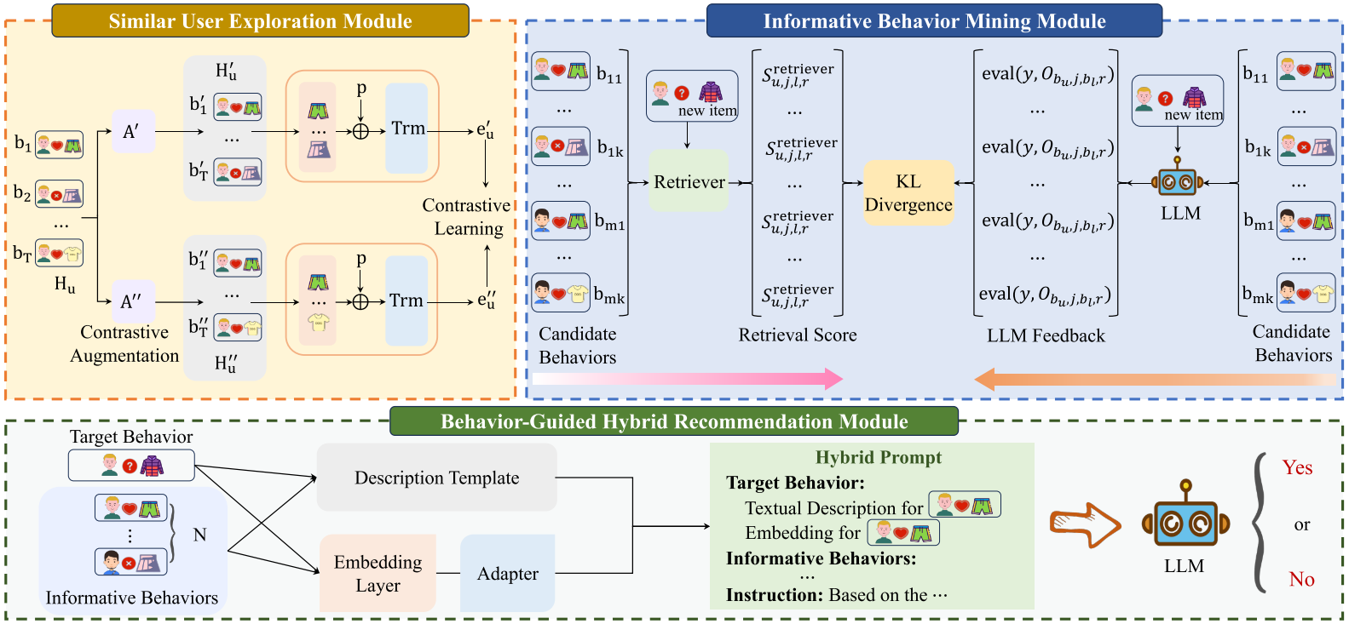
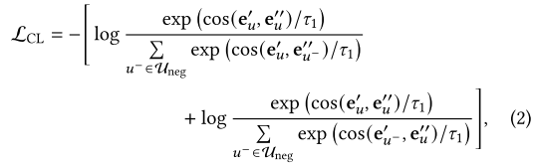



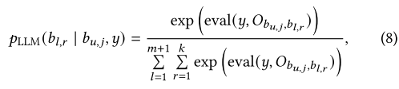
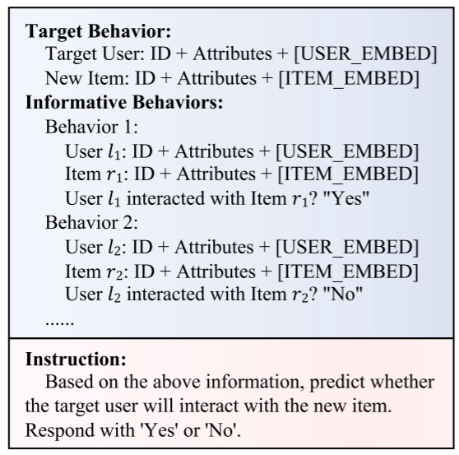



2026_WWW_SuperG_Joint Similar User Exploration and Informative BehaviorGuidance for Multi-Modal New Item Recommendation
Chongqing University of Technology
Chongqing University of Technology
相似用户的序列检索 + LLM反馈
Notes:
多模态新品推荐中的联合相似用户挖掘和信息行为引导
序列增强：
（1）注意力掩码。 我们从用户历史记录中随机选择一些项目，并通过在Trm编码过程中应用注意掩码来掩盖它们（等式（1））
（2）子序列采样。 我们从原始用户历史记录 H𝑢 中随机选择一个连续的子序列。
（3）子序列重排。 随机选择一个连续的子序列，并打乱该子序列中项目的顺序。
（4）用户历史被划分为多个不重叠的连续片段。 然后，这些段的顺序会被打乱，同时保留内部项目顺序

Slide 5
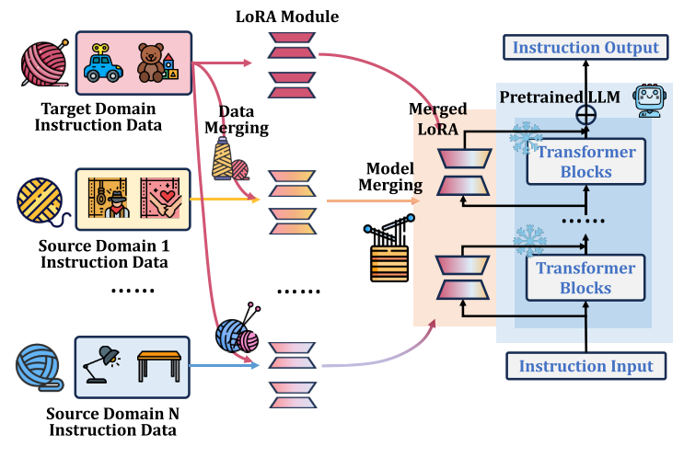
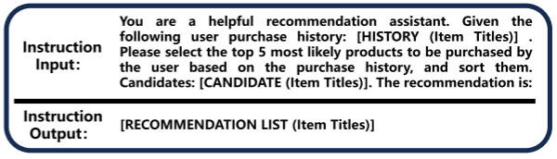
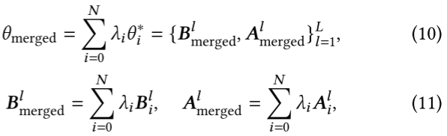
2026_WWW_WeaveRec_An LLM-Based Cross-Domain Sequential Recommendation Framework with Model Merging
一种基于LLM的模型融合跨域序贯推荐框架

